Slide 1
Medarbetarenkät 2022
Socialförvaltningen

Slide 2
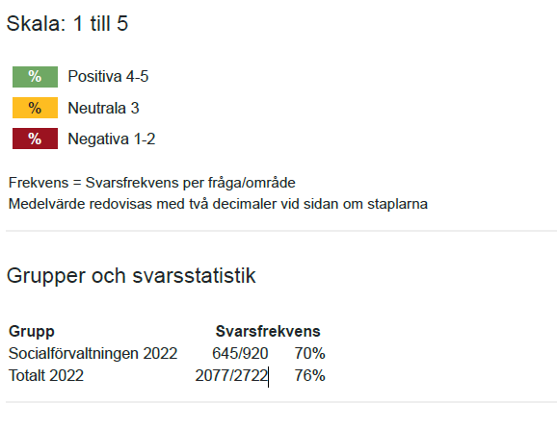
Socialförvaltningen
Notes:
(Rubriken är valbar beroende på ärendets art)

Slide 3
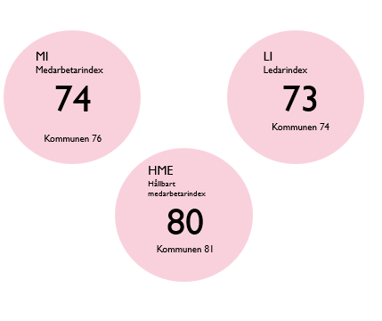
Socialförvaltningen
Notes:
(Kortfattat)
(Om beslutet kan överklagas med hjälp av förvaltningslagen och innebär avslag eller inskränkning ska beslutet motiveras. I motiveringen ska tydligt anges vad som varit avgörande för beslut och vilka rättsregler som tillämpats. Tillsammans med en överklagandehänvisning ska detta expedieras. En sammanfattning av bedömningen behöver ingå i protokollet och ska därmed beskrivas under sammanfattning? Se texten under bild 5.)

Slide 4
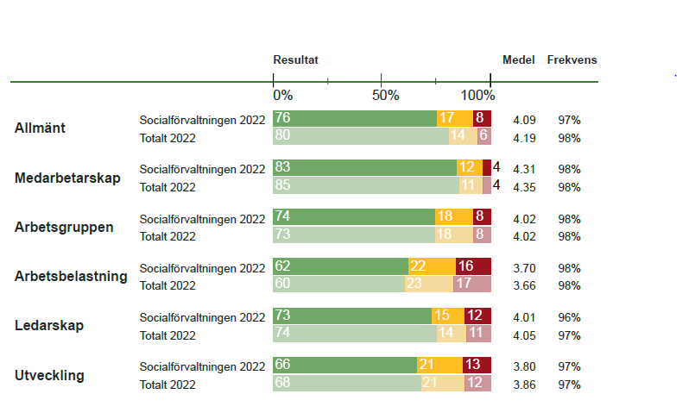
Frågeområden
Notes:
(Rubriken är valbar beroende på ärendets art)
Informationen syftar till att ge politikerna ett bättre underlag inför beslut. (Texten följer inte med till protokollet.)
(Välj) Ärendet har ekonomiska konsekvenser (eller) Ärendet har inga ekonomiska konsekvenser.
(Beskriv de ekonomiska konsekvenserna översiktligt eller med helhetskalkyl beroende på komplexitet. Använd gärna en extra bild men tänk på att hålla nere antal ord.)

Slide 5
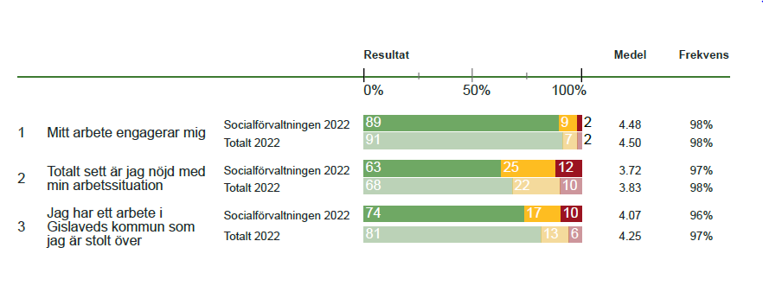
Allmänt
Notes:
(Rubriken är valbar beroende på ärendets art)
(Handläggarens egna kommentarer, synpunkter samt vilka avvägningar som gjorts.)
(Om beslutet kan överklagas med hjälp av förvaltningslagen och innebär avslag eller inskränkning ska beslutet motiveras. I motiveringen ska tydligt anges vad som varit avgörande för beslut och vilka rättsregler som tillämpats. Tillsammans med en överklagandehänvisning ska detta expedieras. En sammanfattning av bedömningen behöver ingå i protokollet och ska därmed beskrivas under sammanfattning.)

Slide 6
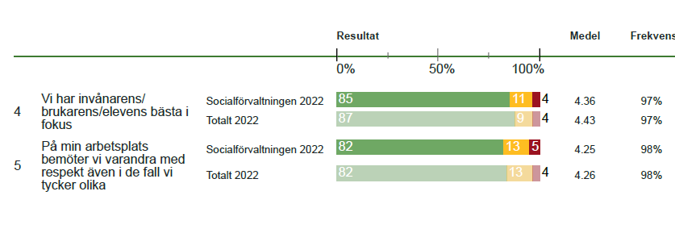
Medarbetarskap
Notes:
Kommunstyrelseförvaltningens förslag till beslut (inklusive kort slutsats av ärendet)

Slide 7
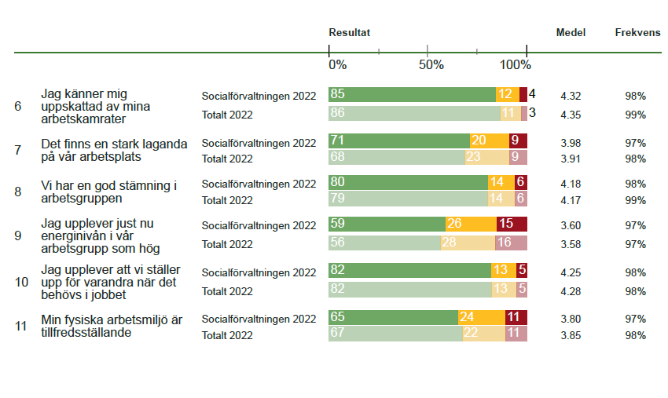
Arbetsgruppen

Slide 8
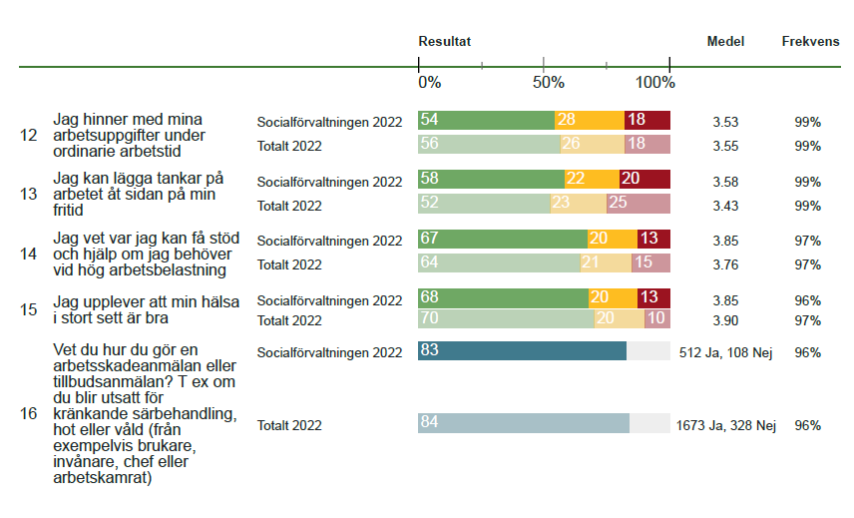
Arbetsbelastning

Slide 9
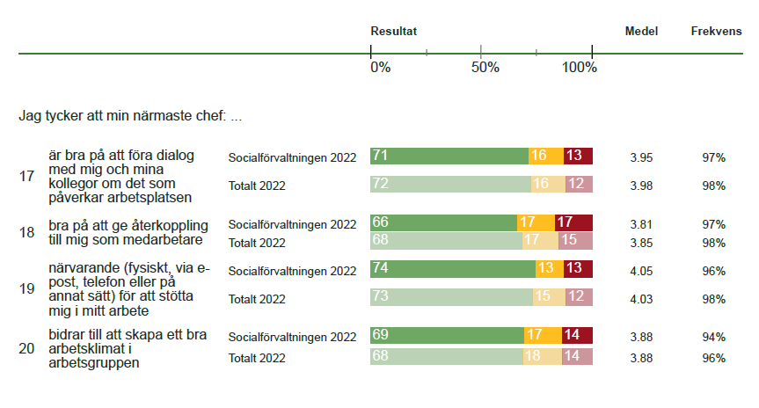
Ledarskap

Slide 10
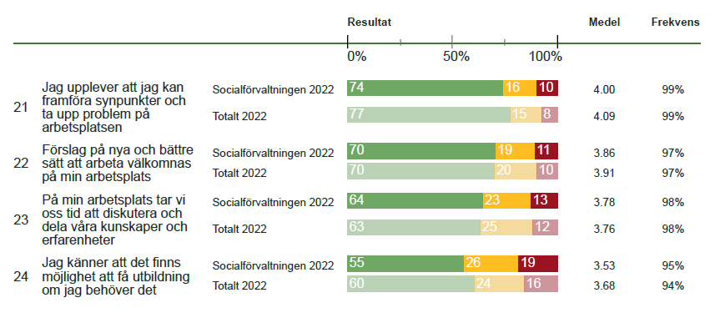
Utveckling

Slide 11
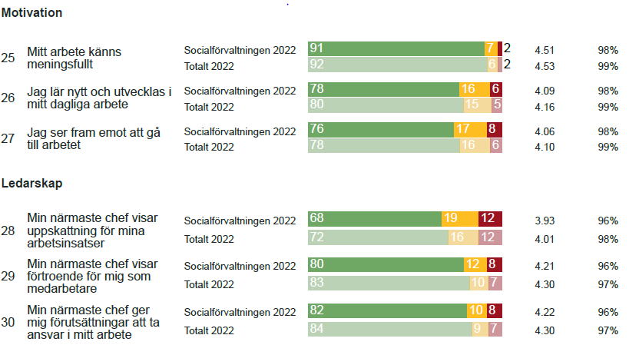
Hållbart medarbetarindex HME

Slide 12
Hållbart medarbetarindex HME

Slide 13
Tack för er uppmärksamhet
Tillsammans gör vi skillnad!
N: Namn Efternamn
E: namn.efternamn@gislaved.se
T: 0371-811 49

